Slide 1

La formación profesional como pilar de la Garantía Juvenil en Europa
Dr. Stanislav Ranguelov
DG Empleo, Asuntos Sociales e Inclusión
Comisión Europea
Notes:
1

Slide 2
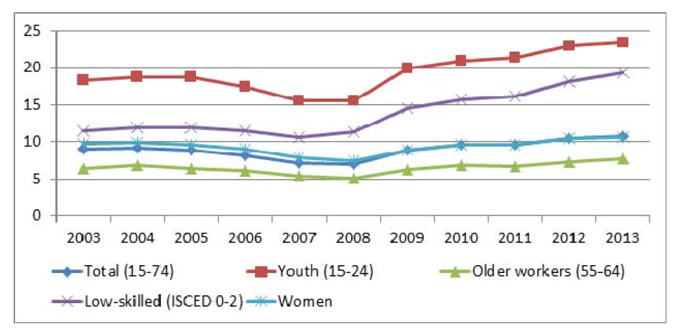
Tasa de Desempleo en la UE-28
2003-2013
Fuente: Eurostat

Slide 3
Poco avance hacia el objetivo Europeo de Empleo
Tasa de Empleo de la población activa (20-64 años)
* Estimated values based on Commission 2013 Spring Forecast for 2013-2014, assuming an employment growth
to the levels of 2014, taking into account a 1.2% reduction of the active population during the decade
Source: European Commission
Notes:
3

Slide 4
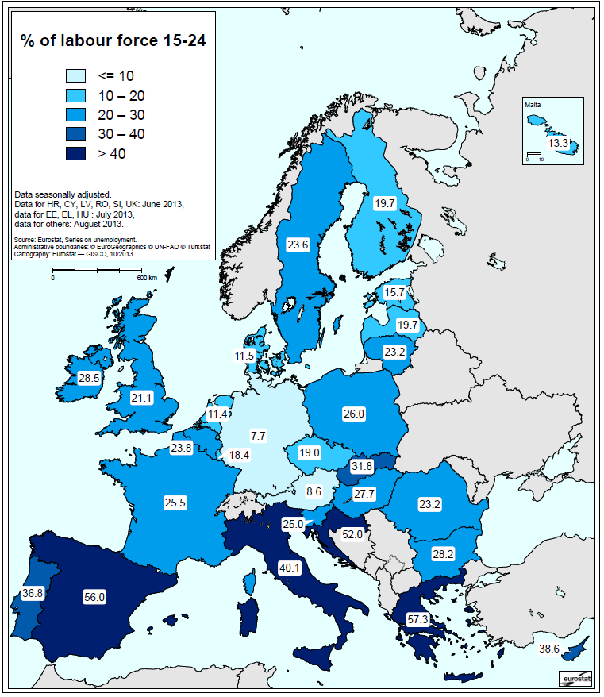
Tasas de desempleo juvenil en 2013
La media en UE: 23%
Grecia, España, Croacia > 50%
Austria, Alemania < 10%
Notes:
4

Slide 5
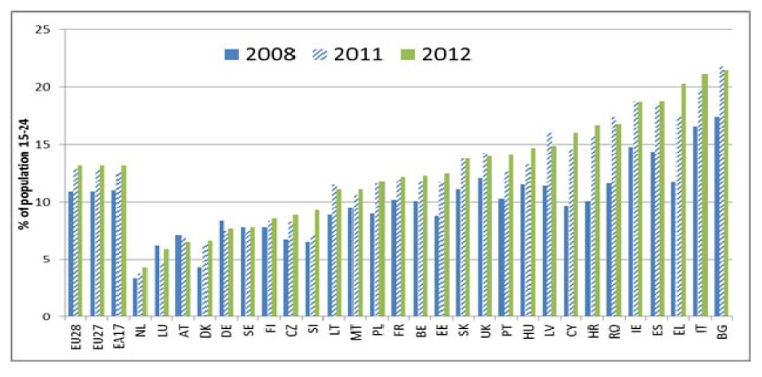
Tasa de NiNis (15-24 años),
2008-2012
Fuente: Eurostat

Slide 6
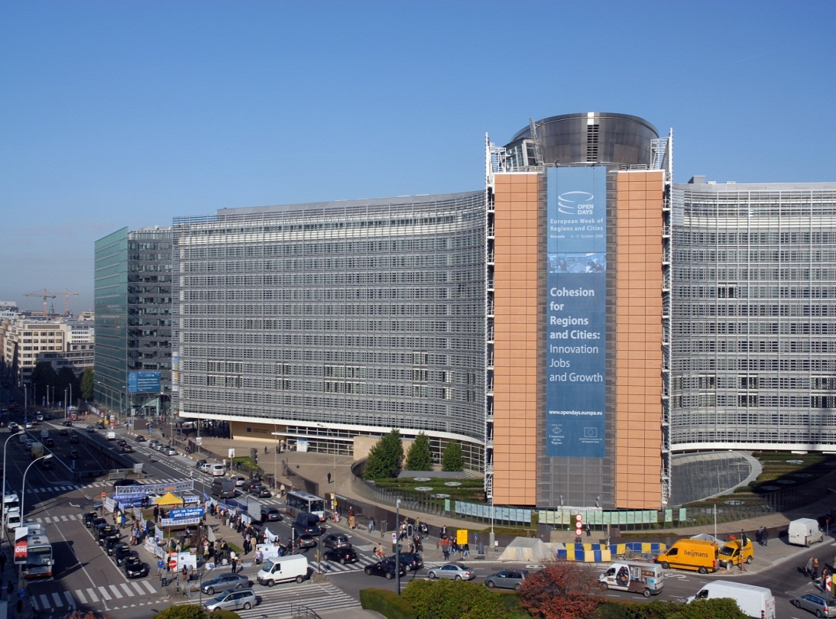
Oportunidades para el
Empleo Juvenil

Slide 7
Paquete de medidas para el Empleo
  Iniciativa de Empleo Juvenil: adoptada por el Consejo Europeo en Febrero 2013
  Recomendación del Consejo Europeo de establecer una Garantía Juvenil: adoptado el 22 de abril 2013.
  Alianza Europea de Aprendizaje: lanzada el 2 de julio 2013.
  Marco de Referencia de Calidad de las Prácticas : adoptado 10 de Marzo 2014.

Slide 8

¿Qué es la
Garantía Juvenil?

Slide 9
Garantía Juvenil
(Recomendación del Consejo del 22 de abril de 2013)
Cada estado miembro:
  asegura que todos los jóvenes menores de 25 años
  en un plazo de cuatro meses tras quedar desempleados o acabar la educación formal
  reciban una buena oferta
  de empleo, educación continua, formación de aprendiz o contrato de prácticas

Slide 10

Policies & Funding…
…this is how they fit together!
EU level policy
Funding
Unemployed or not in formal education under 25y
QFT
ESF
YEI
National budgets
Other EU programmes/instruments: EaSI, Erasmus, ERDF support,…
EAfA
EURES/YfEj
Youth
Guarantee
Max 4 months
Traineeship
Apprenticeship
Job
Continued education
& training

Slide 11
Oferta de Calidad!
Firma de un acuerdo por escrito con cláusulas claras.
Definición clara de los Objetivos de Aprendizaje.
Condiciones laborales para las prácticas.
Derechos y Obligaciones.
Una duración razonable.
Reconocimiento de las prácticas.
Transparencia en los requisitos.
Posibilidad de realizar Prácticas transfronterizas.

Slide 12
Elementos de la Garantía Juvenil
Adopción de enfoques basados en la cooperación.
Intervención y activación tempranas.
Medidas de apoyo que faciliten la integración laboral.
Evaluación y mejora continua del sistema.
Puesta en práctica rápida.

Slide 13
La garantía juvenil es más que…
  Una colección de las políticas nacionales existentes en materia de juventud.
  Una responsabilidad del servicio de empleo.
  Llegar a los jóvenes registrados en los servicios de empleo.
  Un esquema financiado por la UE.
  Una inversión a corto plazo.

Slide 14
¿Cómo se establecerán los sistemas?
    Cooperación entre las principales partes interesadas:
      administraciones públicas,
      servicios de empleo,
      centros de orientación profesional, educación y formación
      servicios de apoyo a la juventud,
      empresas, empleadores, sindicatos, etc.
  La intervención y activación tempranas son fundamentales y, en muchos casos, también son necesarias reformas, por ejemplo de la formación profesional y los sistemas de educación.

Slide 15

Experiencia positiva
➢ Finlandia ha creado un sistema global de Garantía Juvenil. El 83,5% de los jóvenes en busca de empleo recibió una oferta satisfactoria en un plazo de 3 meses.
    El sistema finlandés ha permitido que los planes personalizados para jóvenes se hayan elaborado más rápidamente y, a la larga, se haya reducido el desempleo.

Slide 16
Costes y beneficios
➢ Los beneficios son mucho más elevados que los costes.
➢ El coste estimado del establecimiento de los sistemas de Garantía Juvenil en la eurozona es de 21.000 millones de euros al año (0,22% del PIB).
➢ Los jóvenes que no trabajan ni estudian ni siguen formación alguna cuestan a la UE 153.000 millones de euros al año (1,21% del PIB) en subsidios, ingresos no percibidos e impuestos no recaudados.

Slide 17

¿Cuál es el papel de la UE?
Iniciativa de Empleo Juvenil (YEI)

Slide 18
  YG ≠ YEI
  (Youth Guarantee) (Youth Employment Initiative)

Slide 19
Iniciativa de Empleo Juvenil (YEI)
La iniciativa pretende complementar los proyectos que se llevan a cabo por el FSE con el objetivo de poner en marcha una Garantía juvenil y mejorar la empleabilidad de los jóvenes.
Cuenta con un presupuesto total de 3.000 millones de Euros que será complementado con otros 3.000 millones de Euros del FSE.
Está destinada a los jóvenes menores de 25 años que ni trabajan, ni estudian ni reciben formación y que residan en las regiones elegibles (>25% de paro juvenil en 2012).
YEI está dedicado a acciones para personas, no para sistemas.

Slide 20
Medidas que podrán ser objeto de financiación
Ofertas de contratos de prácticas de aprendizaje.
Ofertas de primer contrato para jóvenes.
Bonificaciones de las cuotas de seguridad social.
Medidas de movilidad.
Promoción del autoempleo.
Ofertas de formación profesional dual en empresas.
Programas de formación de "segunda oportunidad".

Slide 21
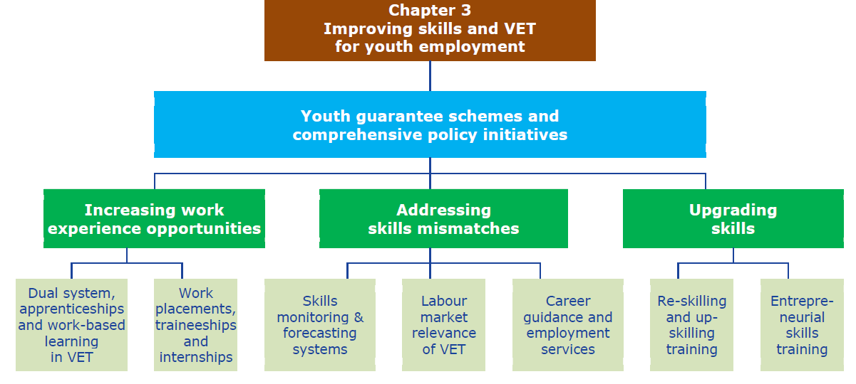
Fuente: Eurydice

Slide 22
Más información
Youth Employment
http://ec.europa.eu/social/youthemployment
Youth Guarantee
http://ec.europa.eu/social/main.jsp?catId=1079&langId=en
European Alliance for Apprenticeships
http://ec.europa.eu/apprenticeships-alliance
Quality Framework for Traineeships
http://ec.europa.eu/social/BlobServlet?docId=11213&langId=en
ESF Technical Assistance apprenticeship/traineeship schemes
http://ec.europa.eu/social/youthtraining
Your First Eures Job
http://ec.europa.eu/social/yourfirsteuresjob
Notes:
22

Slide 23

© Shutterstock - Picsfive

Slide 24

© Shutterstock – SVLuma

Slide 25

© Shutterstock – Ints Vikmanis

